Slide 1
Семенной контроль
1.Развитие семеноведения и задачи контрольно-семенной службы в Республике.
2.Требования к производству и использованию семян. (Закон о семеноводстве)
3. Арбитражные определения качества семян.

Slide 2
Закон Республики Казахстан от 08.02.2003 N 385-II ЗРК "О семеноводстве"
В законе отражено:
- Государственное регулирование и управление в области семеноводства;- организация семеноводства;
- особенности производства, заготовки, обработки, хранения, транспортировки, реализации и использования семян;
- порядок определения сортовых и посевных качеств семян ;
- сортоиспытание сельскохозяйственных растений;

Slide 3
Сортовой и семенной контроль включает:
- контроль за осуществлением мероприятий по производству, обработке, хранению, реализации и использованию семян на предмет соблюдения правил и норм семеноводства в следующие периоды:
посева;
вегетации сельскохозяйственных растений;
уборки;
засыпки семян;
хранения семян;
реализации (проверка подготовленных к реализации и реализованных партий семян, в том числе при экспорте и импорте, на соответствие их качества подтверждающим документам).

Slide 4
Аттестованные производители семян до начала посева сообщают в соответствующие местные исполнительные органы о готовности полей для семеноводческого посева, после чего госсеминспекторы проводят проверку полей на предмет соблюдения пространственной изоляции, соблюдения севооборота, проведения необходимых агротехнических мероприятий, чистоты границ поля. По результатам проверки поля составляется отчет о проверке полей, предназначенных для семеноводческого посева по форме, согласно приложению 1 к настоящим Правилам.

Slide 5
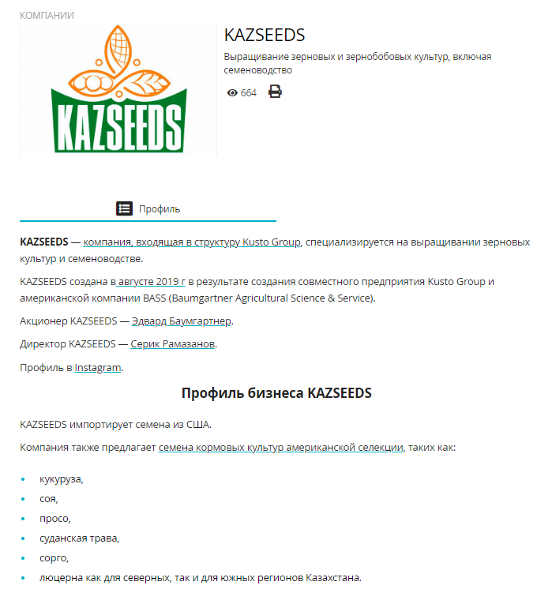
Крупнейшие поставщики семян в Казахстане

Slide 6
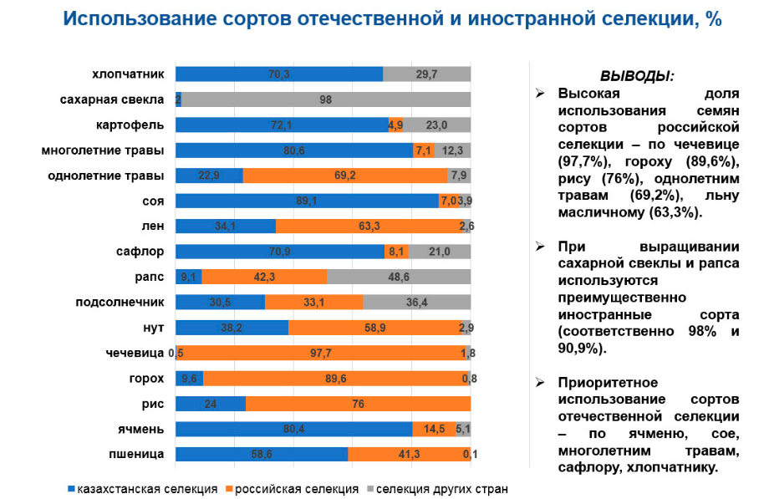

Slide 7
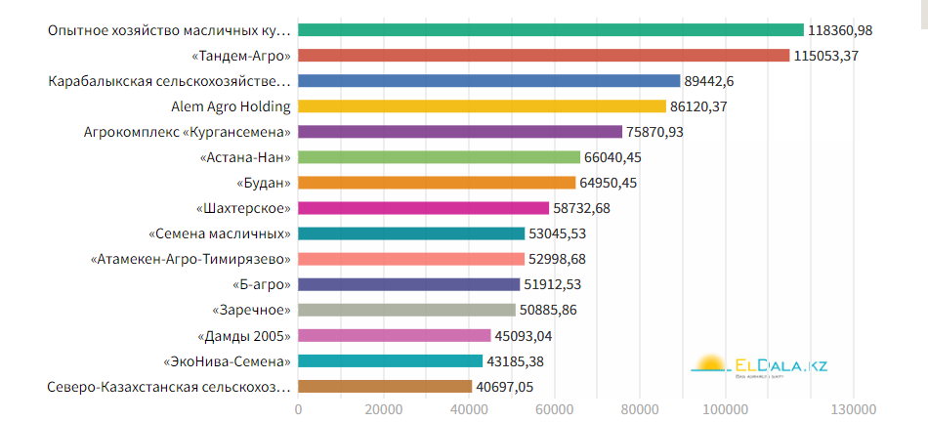

Slide 8
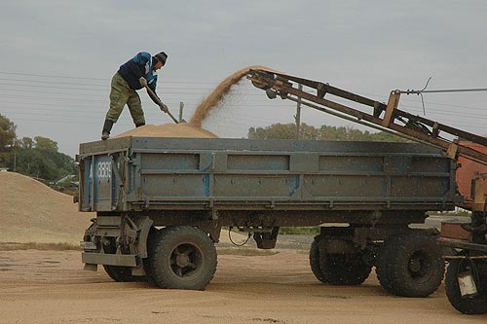
Контроль качества семян: - внутрихозяйственный (Вн.х.к) государственный Гк ( сортовой и семенной)
Вн.хоз.контроль – осуществляется агрономической службой хозяйства: соблюдение правил выращивания семян, уборки, хранения, борьбы с болезнями, вредителями, ведение документации.

Slide 9
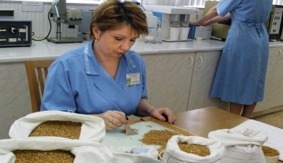
Государственный семенной контроль
После уборки семян определяются их посевные качества (П.К.).
П.К. – это совокупность свойств семян, характеризующих их пригодность к посеву.
П.К : чистота, всхожесть, энергия прорастания, жизнеспособность, масса 1000 семян, влажность, зараженность болезнями, заселенность вредителями, сила роста

Slide 10
Работа по определению П.К. начинается в хозяйстве. Сначала формируется партия семян
1. Партия семян: семена одной культуры, сорта, одного года урожая, одной сортовой чистоты и др.
Если партия большая, ее разбивают на контрольные единицы (К.Е.)
Контрольная единица - предельное количество семян партии, от которого отбирают одну среднюю пробу (напр. для зерновых культур – 600 ц)

Slide 11
Масса контрольной единицы,
средней пробы и навески для основных сельскохозяйственных культур
Культура | Масса
 | контрольной единицы, ц | средней пробы, г |  | Навес-ки, г
зерновые
Пшеница | 600 | 1000 | 50
Рожь | 600 | 1000 | 50
Тритикале | 600 | 1000 | 50
Ячмень | 600 | 1000 | 50
Овес | 600 | 1000 | 50
Просо | 100 | 500 | 20
Кукуруза | 400 | 1000 | 200
Сорго | 100 | 250 | 20
Рис | 600 | 1000 | 50
Гречиха | 200 | 500 | 50

Slide 12
Контроль производства семян у производителей семян, аттестованных в установленном порядке, включает следующие этапы:
-проверку полей, подготовленных для посева семян, - один раз в год перед посевом;
-проверку сортовых посевов в период вегетации - три раза в год;
-контроль апробации и полевых обследований сортовых и гибридных посевов — один раз в период апробации;
-контроль сбора (уборки), транспортировки, обработки (очистки) и хранения семян, готовности семенохранилищ - по два раза на каждый вид контроля в год;

Slide 13
Контроль за проведением экспертизы сортовых и посевных качеств семян, аттестованных лабораториями по экспертизе качества семян, за соблюдением ими нормативных правовых актов и стандартов в области семеноводства:
-два раза в год в период экспертизы качества семян, а также в порядке контроля при осуществлении государственных закупок услуг по экспертизе качества семян;
-в случае предъявления претензий к производителям семян, а также несогласия с результатами исследований семян на сортовые и посевные качества, выданными аттестованными лабораториями по экспертизе качества семян;
Проверку в период апробации работы аттестованных апробаторов, а также производителей семян на предмет соблюдения ими норм Закона

Slide 14
Государственное регулирование в области семеноводства осуществляется посредством:
1) аттестации субъектов семеноводства;
2) ведения Государственного реестра селекционных достижений, допущенных к использованию в Республике Казахстан;
3) обязательной экспертизы семян на сортовые и посевные качества;
4) проведения государственного контроля в области семеноводства, в том числе сортового и семенного контроля;
5) контроля за деятельностью аттестованных производителей семян на соответствие их квалификационным требованиям, установленным уполномоченным государственным органом в области семеноводства;

Slide 15
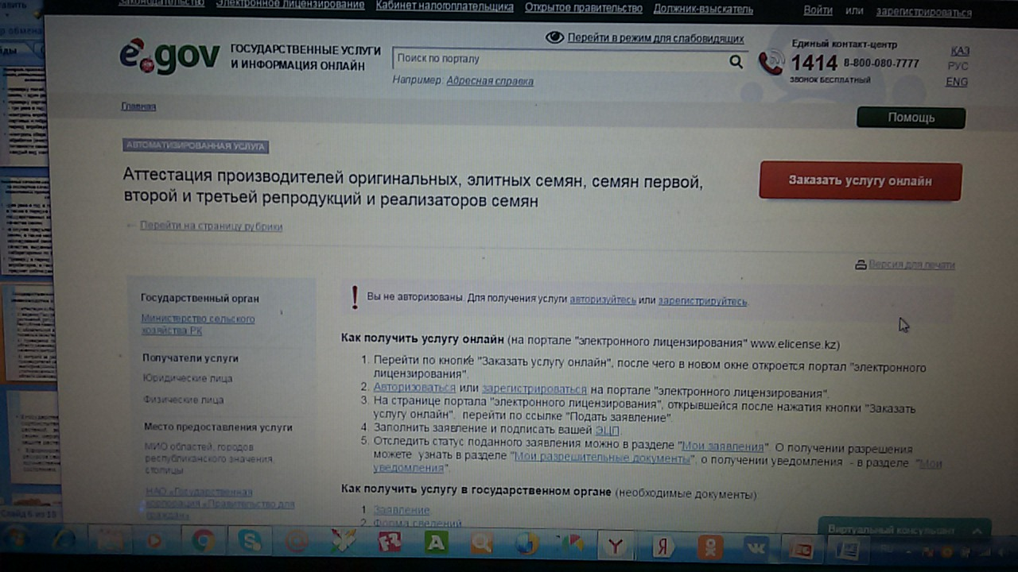

Slide 16
.
8)государственного обеспечения сортоиспытания сельскохозяйственных растений, экспертизы качества семян, мероприятий по карантину и защите растений;
9)формирования государственных ресурсов семян и контроля за их количественно-качественным состоянием;

Slide 17
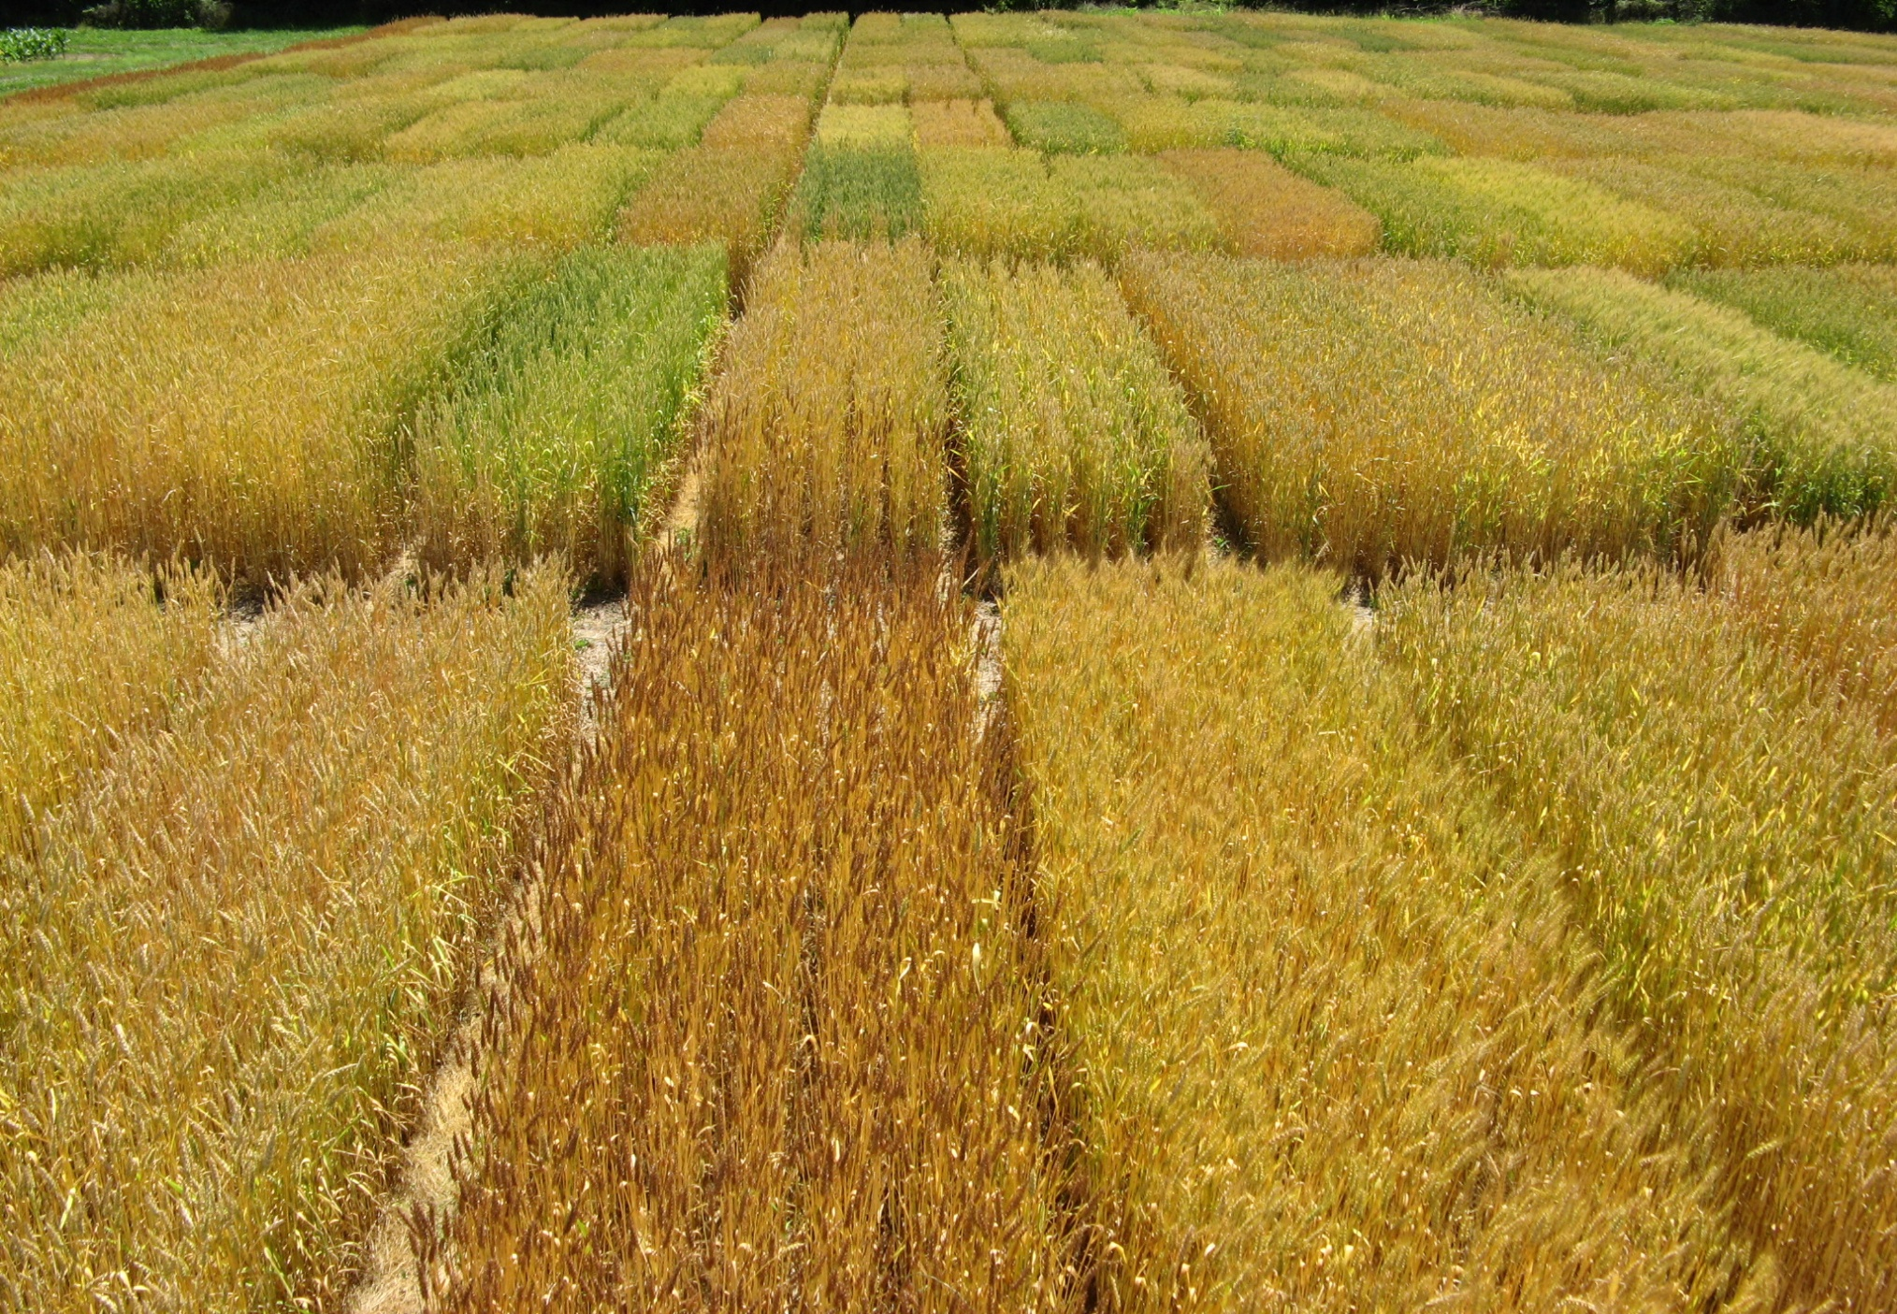

Slide 18
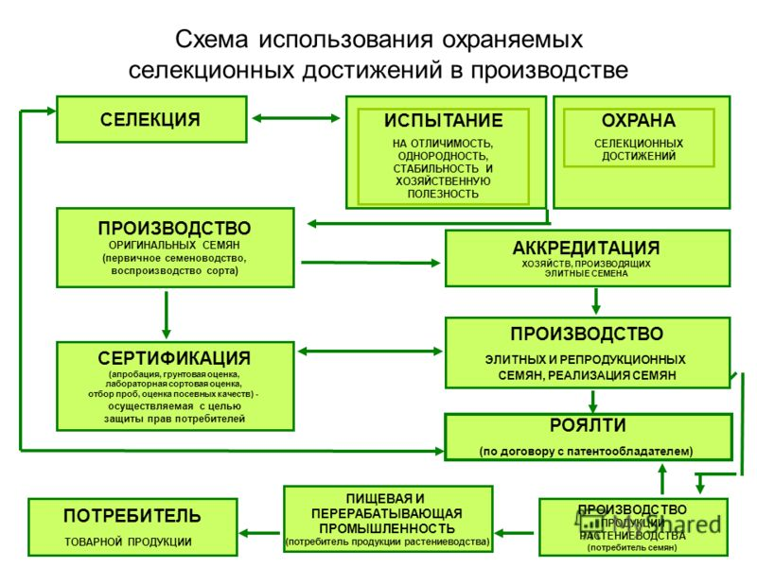

Slide 19
.
6)проведения научных исследований фундаментального и прикладного характера по сохранению, развитию и использованию генофонда сельскохозяйственных растений в соответствии с законодательством Республики Казахстан;
7) субсидирования производства оригинальных семян и удешевления стоимости реализуемых отечественным сельскохозяйственным товаропроизводителям элитных семян сортов, допущенных к использованию в Республике Казахстан и (или) признанных перспективными;

Slide 20
Арбитражные определения качества семян проводят
по требованию заготовительных и других организаций в тех случаях, когда показатели качества семян в документах отправителя расходятся с результатами последующей проверки семян на месте получения на величины, превышающие допустимые отклонения
Арбитражные определения качества семян проводят областные государственные семенные инспекции по следующим показателям чистоте и примесям всхожести подлинности семян

Slide 21
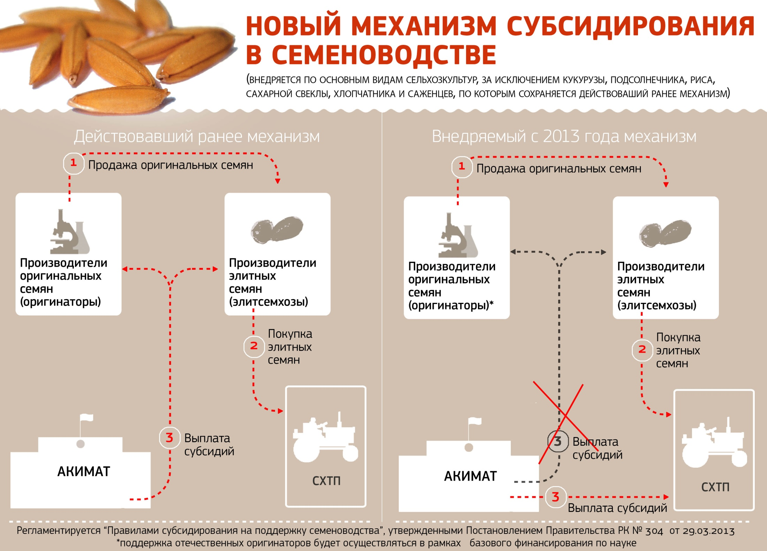

Slide 22
«О семеноводстве» .
Производители семян обязаны:
-соблюдать утвержденные уполномоченным органом технологические требования, схемы производства, правила хранения и реализации семян, обеспечивать их количественную и качественную сохранность;
- использовать для посева семена сортов, включенных в Государственный реестр селекционных достижений, допущенных к использованию в Республике Казахстан, а также сортов, признанных перспективными;

Slide 23
.
- при производстве элитных семян с целью их дальнейшей реализации, в том числе за пределы государства, приобретать оригинальные семена сортов и родительские формы гибридов;
- при реализации семян представлять документы, подтверждающие их сортовые и посевные качества, а также характеристику (описание) сорта;
- проводить апробацию сортовых посевов в порядке, установленном уполномоченным органом;

Slide 24
.
- проводить экспертизу посевных качеств семян, предназначенных для реализации, использования на посев и создания страховых и переходящих фондов;
- обеспечивать систематическое обследование посевов (посадок), территорий, семяочистительных машин и механизмов, складов на выявление карантинных объектов и проводить мероприятия по борьбе с ними;
- создавать страховые и переходящие фонды семян сельскохозяйственных растений за счет собственных средств в объемах, согласованных с уполномоченным органом.

Slide 25
.
проводить сортообновление и сортосмену в порядке и сроки, которые установлены уполномоченным органом;
- гарантировать соответствие семян, подлежащих реализации, сортовым и посевным качествам, указанным в документе на семена;
- вести учет количества, происхождения реализованных и использованных на собственные нужды семян, их сортовых и посевных качеств.

Slide 26
.
Определение сортовых качеств семян сельскохозяйственных растений проводится посредством апробации посевов, грунтовой оценки и лабораторных сортовых испытаний в соответствии с требованиями, установленными нормативными правовыми актами, нормативными документами по стандартизации, и является обязательным для аттестованных производителей семян.

Slide 27
.
Определение посевных качеств семян, подлежащих реализации и использованию для посева, проводится посредством отбора проб семян и последующего их анализа в лабораториях по экспертизе качества семян, аттестованных в порядке, установленном настоящим Законом.
Семена, признанные по результатам семенной экспертизы непригодными для использования по назначению, подлежат дополнительной обработке, утилизации и (или) уничтожению в порядке, установленном техническими регламентами.

Slide 28


Slide 29
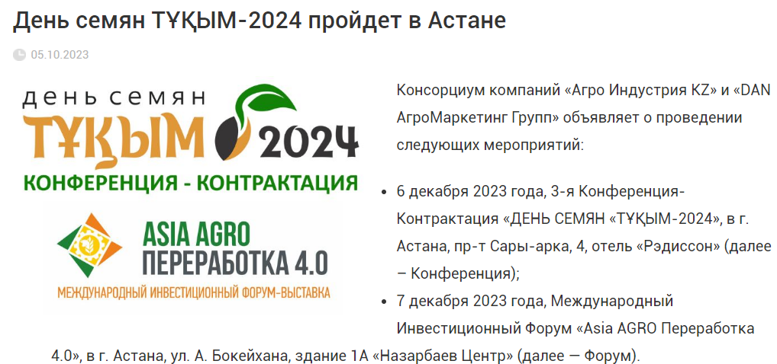

Slide 30
Вопросы самопроверки:
.
1. Взаимосвязь качества семян с урожайностью в потомстве.
2. Структура контрольно – семенной службы РК.
3. Задачи семенной службы РК.
4. Законодательные акты в области семеноведения и семеноводства РК, их сущность.

